Slide 1
Avaliação das Condições de Atendimento ao SIN
Apagão 20 anos depois: a história pode se repetir?"
Reive Barros dos Santos

Slide 2
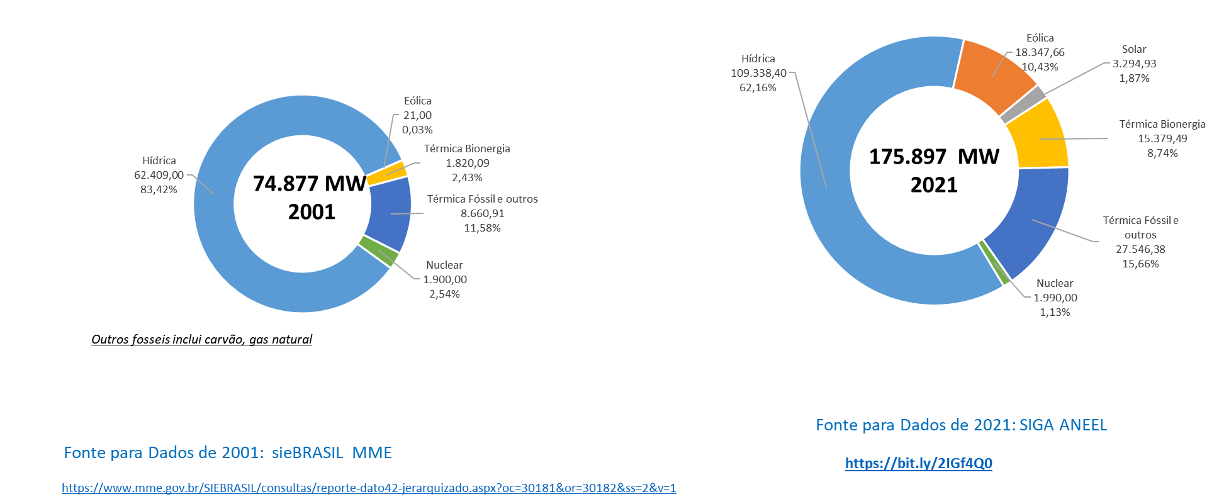
Capacidade Instalada Brasileira (MW) – 2001 x 2021

Slide 3
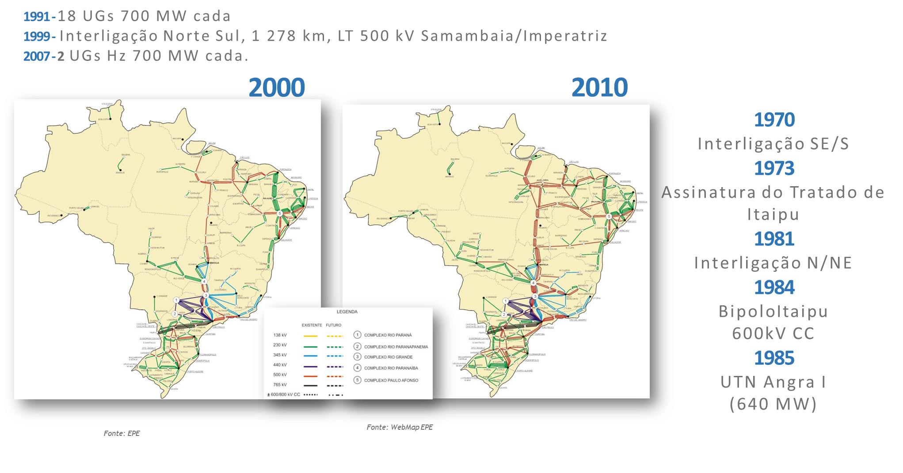
Sistema de Transmissão - 2000
144 mil km

Slide 4
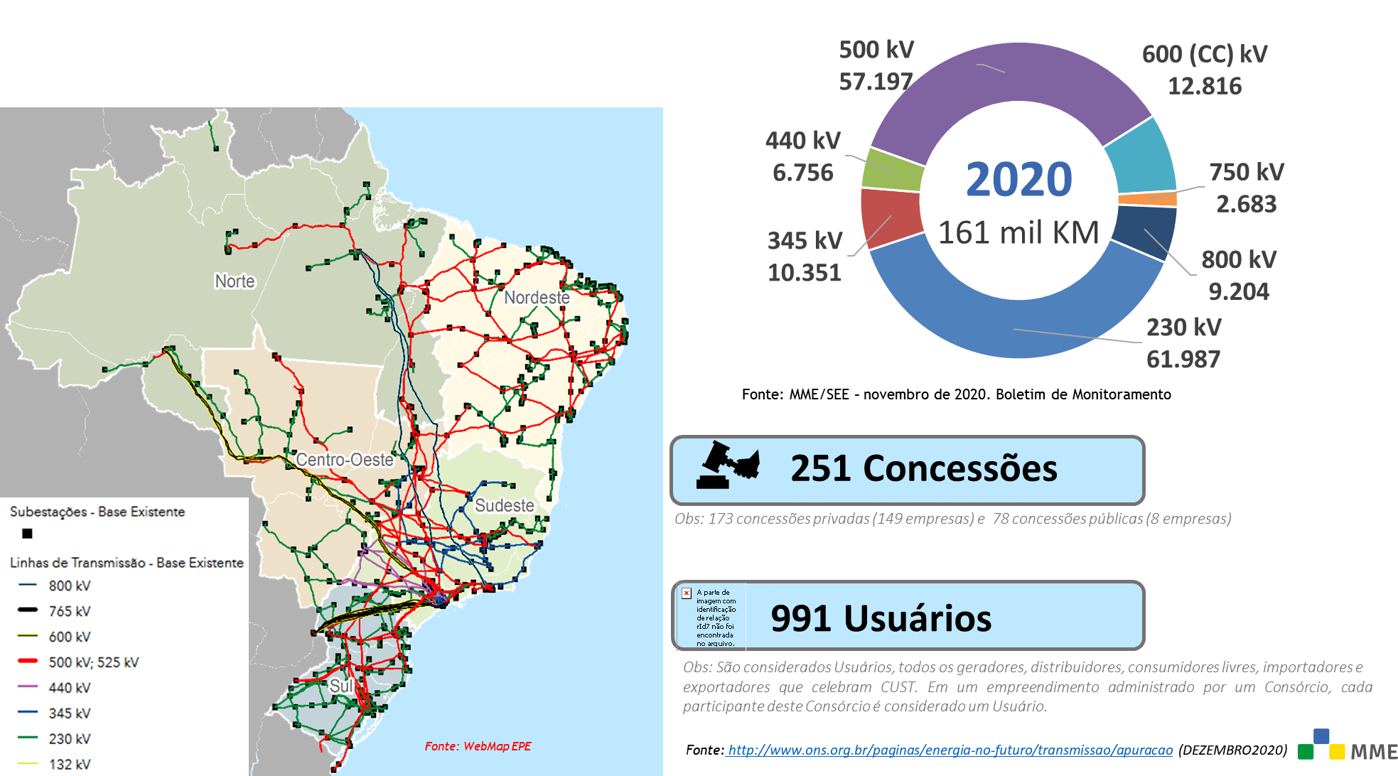
Sistema de Transmissão - 2020

Slide 5
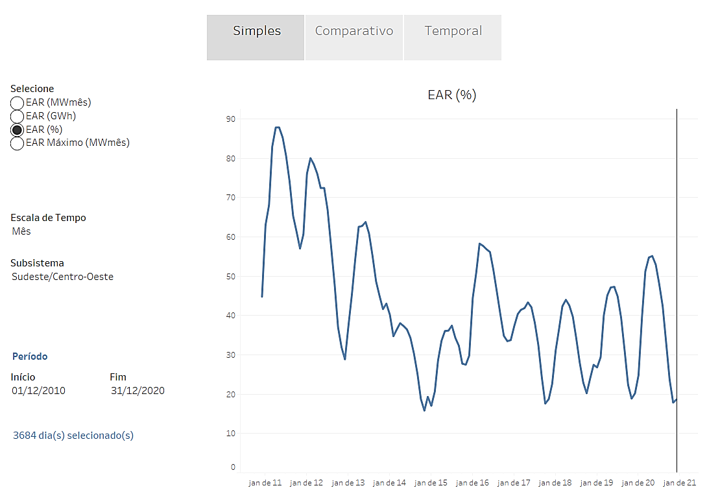
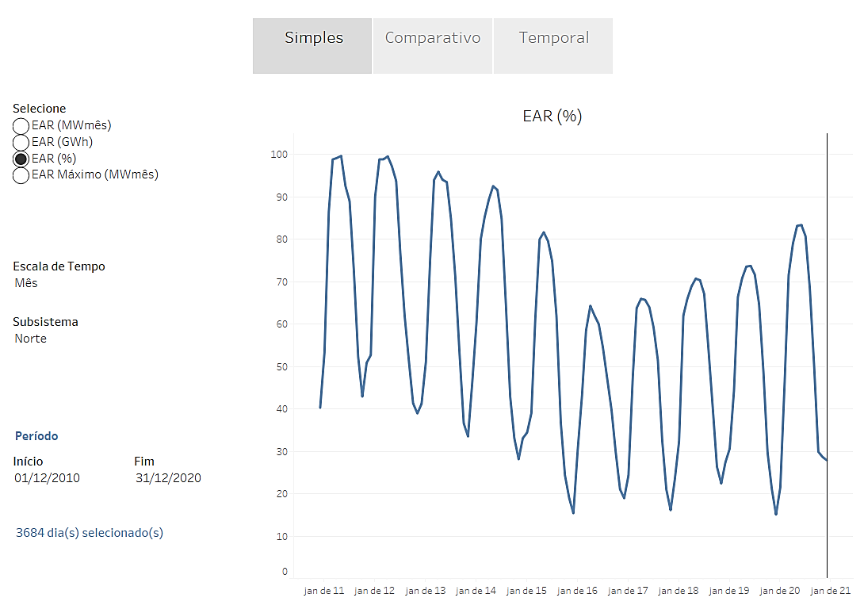
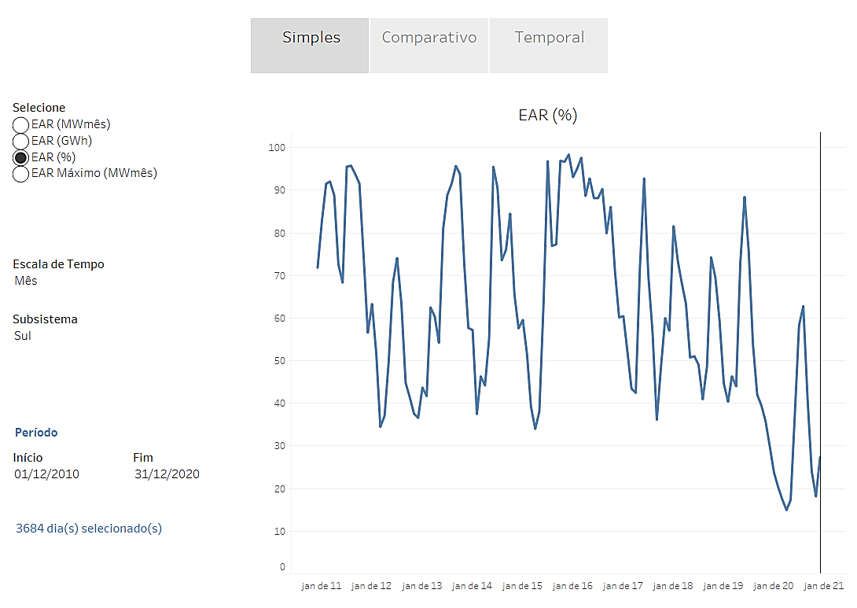
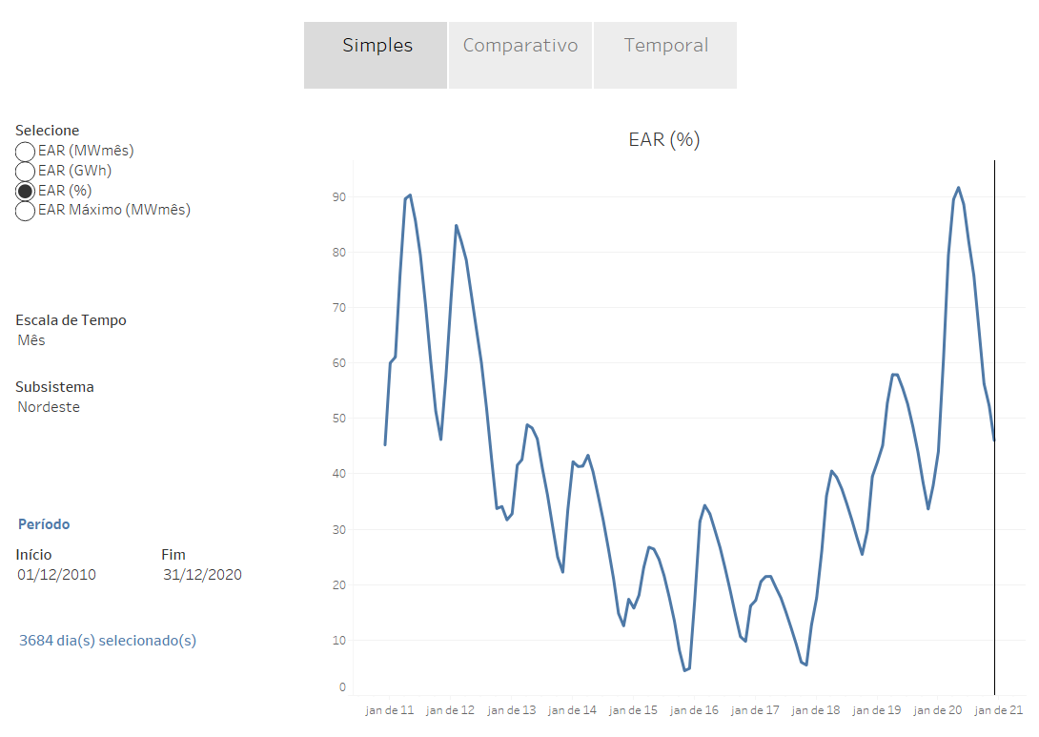
Energia Armazenada – por Subsistemas ( Jan/2011 – Jan/2021)
Sudeste/Centro Oeste (%)
Norte (%)
Sul (%)
Nordeste (%)
Fonte ONS

Slide 6

Reservatório de Sobradinho
As chuvas que estamos esperando não estão ocorrendo
O Modelo Não está refletindo a real necessidade da operação. Nos úlimos 6 anos ocorreu despacho fora do mérito em 3 anos .
SEGURANÇA ELÉTRICA

Slide 7
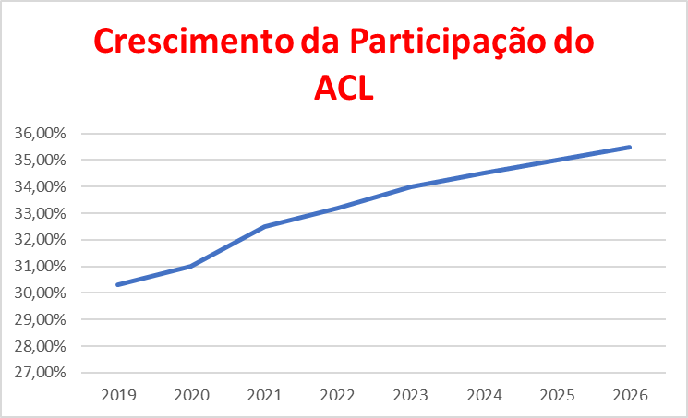
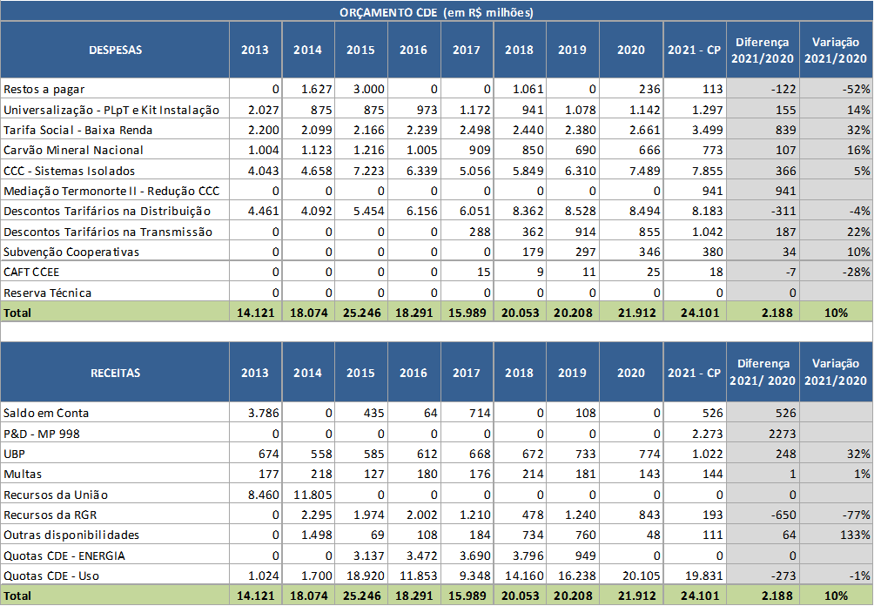
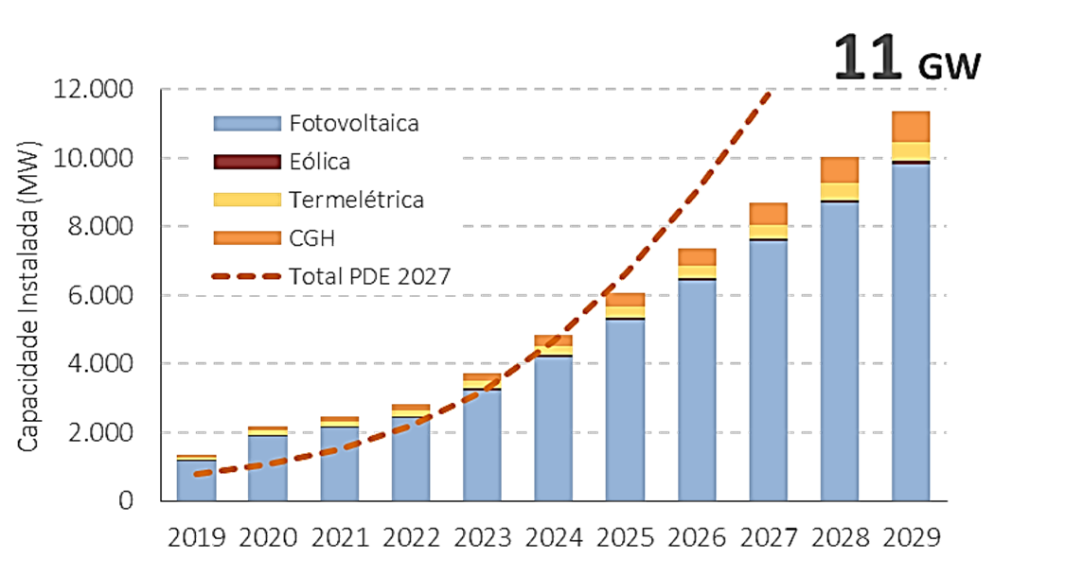
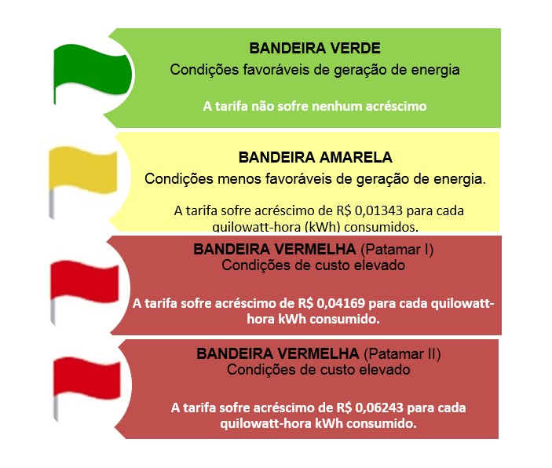
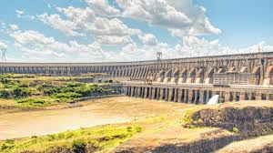
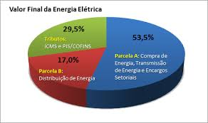
Setor Elétrico – Desafios atuais
MMGD atingirá
16,8 a 35,8 GW em 2030
Orçamento CDE/2021 – R$ 24 Bi Subsídios R$ 19,8 Bi
2015
2030
Bandeiras Tarifárias
Nível Baixo Reservatórios – 10 anos
Consumidor - ACR
Bandeira tarifária tem déficit de R$ 3 bi em 2020, diz Aneel; valor será cobrado nas contas de luz – G1 - Economia

Slide 8
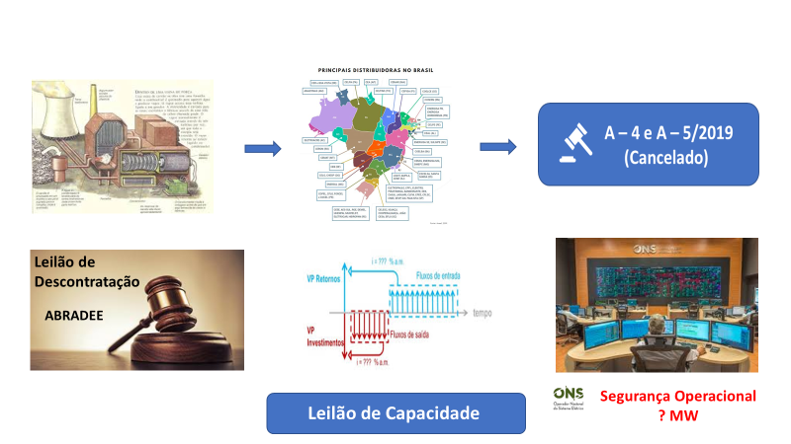
Contratação de Potência
Lei 10.408/2004

Slide 9
Solução Estrutural
Revisão das Garantias Físicas
Lei nº 10.848/2004, art. 1º, §7º, "o CNPE proporá critérios gerais de garantia de suprimento, a serem considerados no cálculo das garantias físicas e em outros respaldos físicos para a contratação de energia elétrica, incluindo importação“
Decreto nº 5.163/2004, art. 4º, §2º, "O MME, mediante critérios de garantia de suprimento propostos pelo CNPE, disciplinará a forma de cálculo da garantia física dos empreendimentos de geração,
Empresa de Pesquisa Energética – EPE, efetuará o calculo da garantia física, mediante critérios gerais de garantia de suprimento".
Leilão de Capacidade
Lei nº 14.120/2021, art. 3º O Poder Concedente homologará a quantidade de energia elétrica ou de reserva de capacidade a ser contratada para o atendimento de todas as necessidades do mercado nacional e a relação dos empreendimentos, novos e existentes, que integrarão o processo licitatório, a título de referência.
Decreto 10.707/2021, regulamenta a contratação de reserva de capacidade, na forma de potência, de que tratam os art. 3º e art. 3º-A da Lei nº 10.848, de 15 de março de 2004, e altera o Decreto nº 5.163, de 30 de julho de 2004, e o Decreto nº 5.177, de 12 de agosto de 2004..
Portaria MME 518/2021, art. 1º Consulta Pública, a minuta de Portaria contendo as Diretrizes para a realização do Leilão para Contratação de Potência Elétrica e de Energia Associada, a partir de empreendimentos de geração novos e existentes que acrescentem potência elétrica ao Sistema Interligado Nacional - SIN, denominado "Leilão de Reserva de Capacidade, de 2021"
Aversão ao Risco
Resolução CNPE/2021 n. 7 aumento da aversão ao risco nos Modelos de Despacho com o objetivo de melhorar a a qualidade do sinal de preço, está em Consulta Pública, para alterações noa parâmetros de aversão ao risco, devendo entrar em vigor em janerio do ano seguinte.

Slide 10
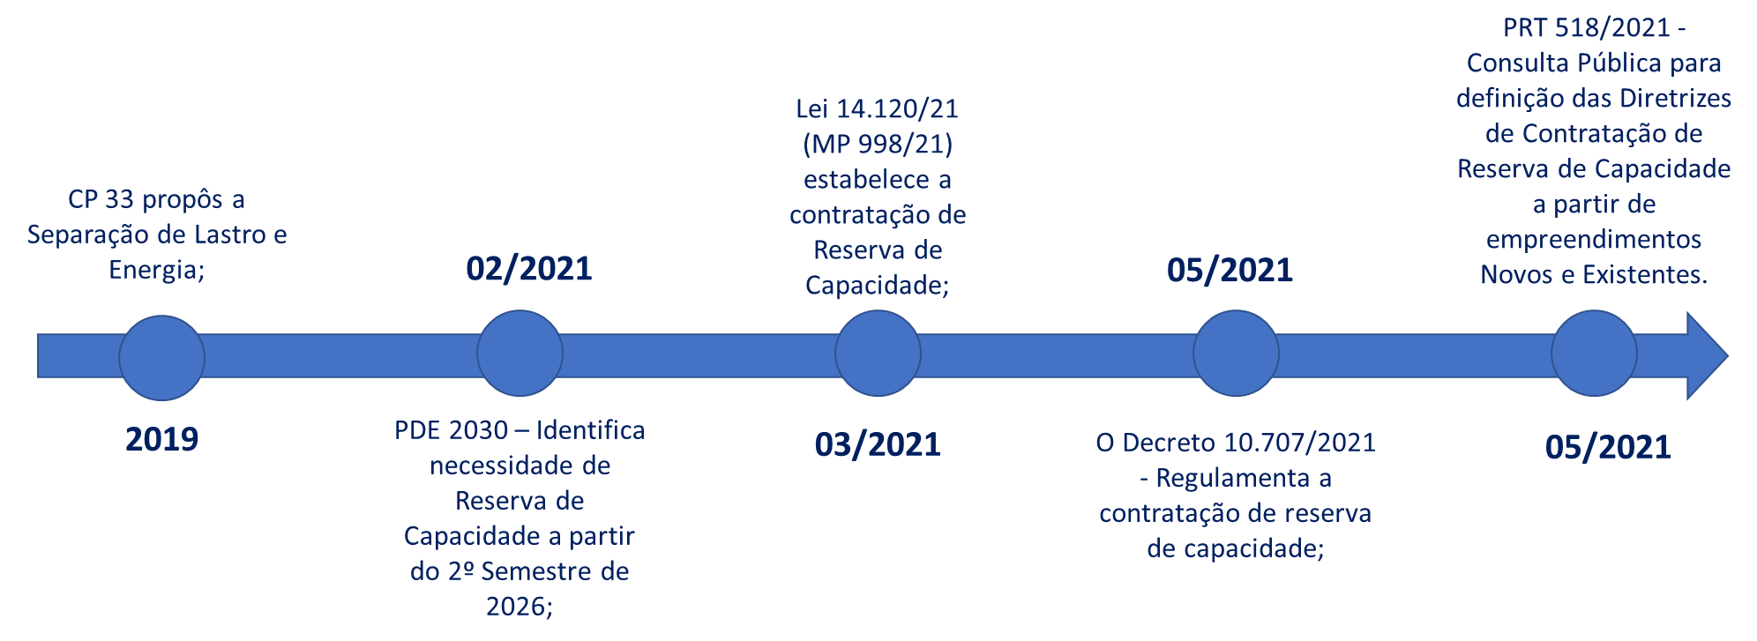
Solução Estrutural - Leilão de Capacidade

Slide 11
Leilão de Capacidade - Fundamentos Legais – Lei 14.120/2021
Possibilidade de contratação de reserva de capacidade com modalidade licitação;
Atribuição ao Poder Concedente para homologar a quantidade de reserva de capacidade a ser contratada;
Possibilidade de empreendimentos, novos e existentes participarem da licitação;
Rateio dos custos decorrentes da contratação entre todos os usuários finais do SIN ( Regulados, Livres e Autoprodutores;
Cobrança mediante encargo
Portaria 518/2021

Slide 12
Leilão de Capacidade - Fundamentos Legais – Decreto 10.707/2021
A contratação será realizada por Leilões promovidos pela ANEEL;
A contratação será por meio do Contrato de Potência de Reserva de Capacidade – CRCAP entre os vendedores e a CCEE;
Os CRCAP serão estabelecidos na modalidade de disponibilidade de potência em MW, vigência máxima de quinze anos;
Rateio dos custos decorrentes da contratação entre todos os usuários finais do SIN
(Regulados, Livres e Autoprodutores);
A Energia associada ao empreendimento que comercializar potência para reserva de capacidade constituirá lastro para venda podendo ser negociada em qualquer ambiente de comercialização
Lei 14.120/2021

Slide 13
Leilão de Capacidade - Fundamentos Legais – Portaria MME 518/2021
  Produto com Potência Flexível: oriundos de empreendimentos termelétricos e hidrelétricos com capacidade de modulação de carga e flexibilidade de operação (sem energia associada, o compromisso é disponibilidade de potência);
  Produto com potência Inflexível: oriundos de empreendimento termelétricos com capacidade de modulação de carga e flexibilidade de operação com inflexibilidade entre 10 % e 30% e serão negociados em duas fases:
    Na primeira será negociada a flexibilidade;
    Na segunda fase será negociada a energia associada a inflexibilidade na modalidade “por quantidade” no ACR
Lei 14.120/2021
Decreto
10.707/2021

Slide 14
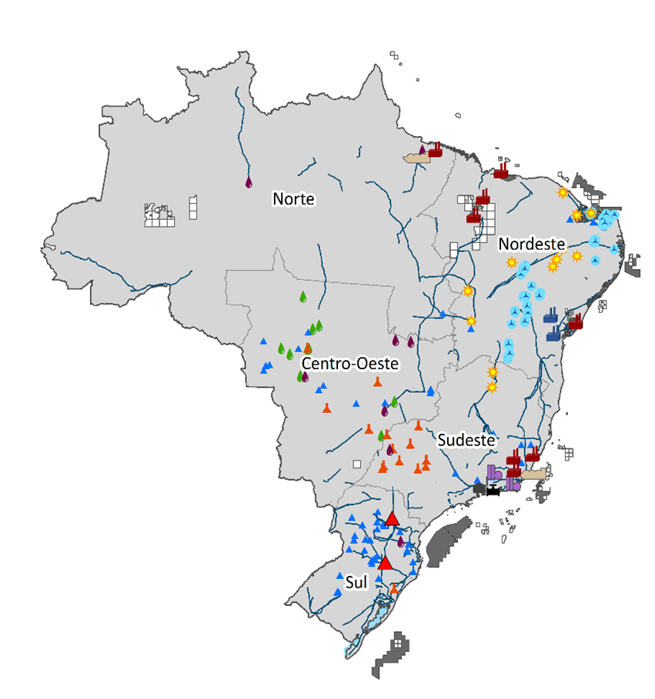

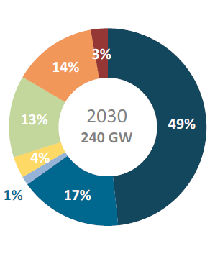
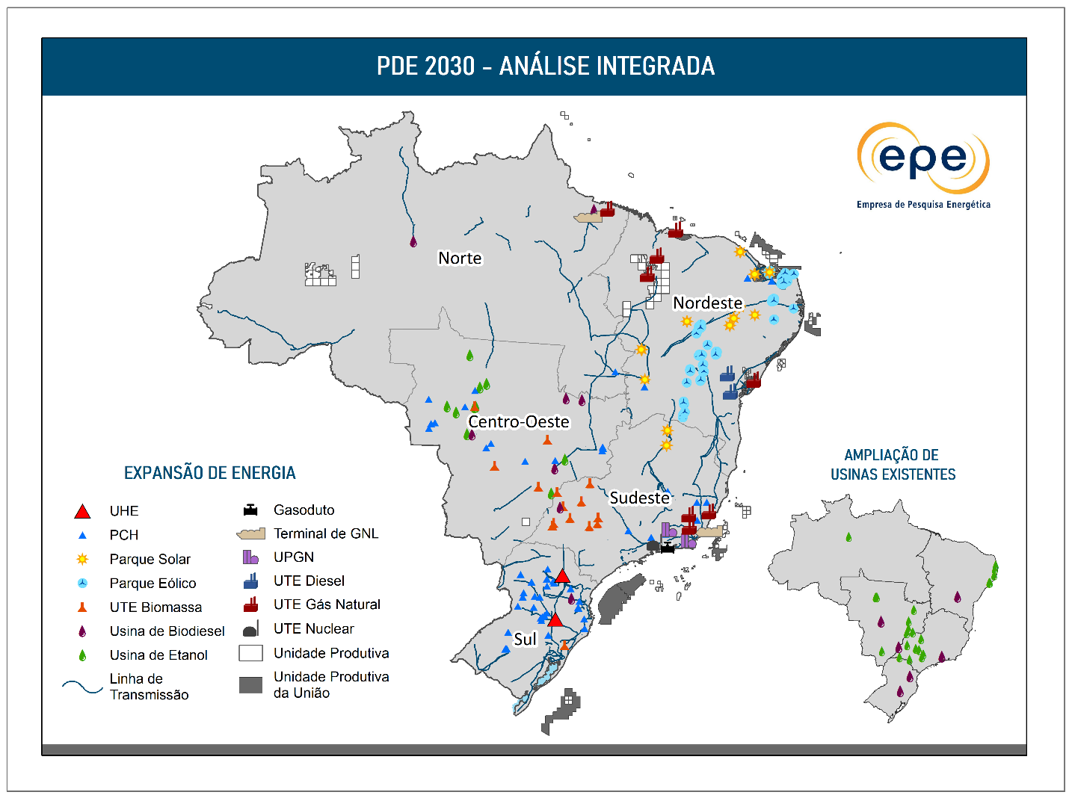
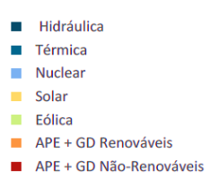

Evolução da Capacidade Instalada por Fonte
PDE 2030 - Distribuição do conjunto de projetos planejados e sinergias da expansão
Expansão Total = 50 GW
UHEs: + 4.537 MW
UTE a Gás Natural: + 15.408 MW
PCHs: +2.246 MW
UTE a Diesel: +288 MW
UFV: +5.332 MW
UTE Nuclear: +1.405 MW
Eólica: +16.363 MW
Gasodutos: +1 transporte + 2 escoamento
UTE a Biomassa: +1.095 MW
Terminal de GNL: +5
2030
236 GW
Usina Biodiesel: +2,8 bilhões litros
UPGN: +2 (RJ e SE)
Usina Etanol: +12 bilhões litros
Unidade Produtivas
Unidade Produtivas União
Linhas de transmissão: +37.454 km
Geração Distribuída+Autoproduação: +20.333 MW (GD) e 4.000 MW (autoprodução)
Fonte: PDE 2030, capítulo 11

Slide 15
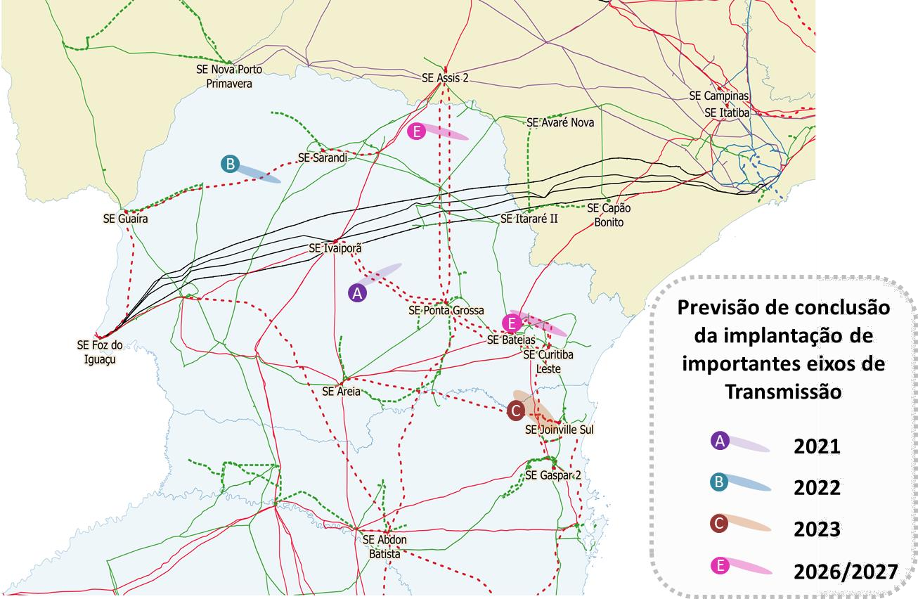
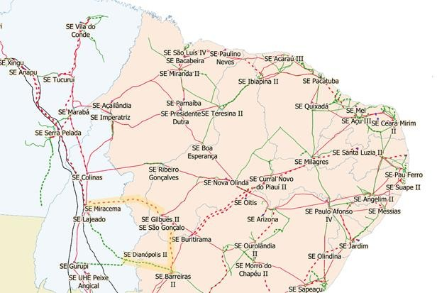
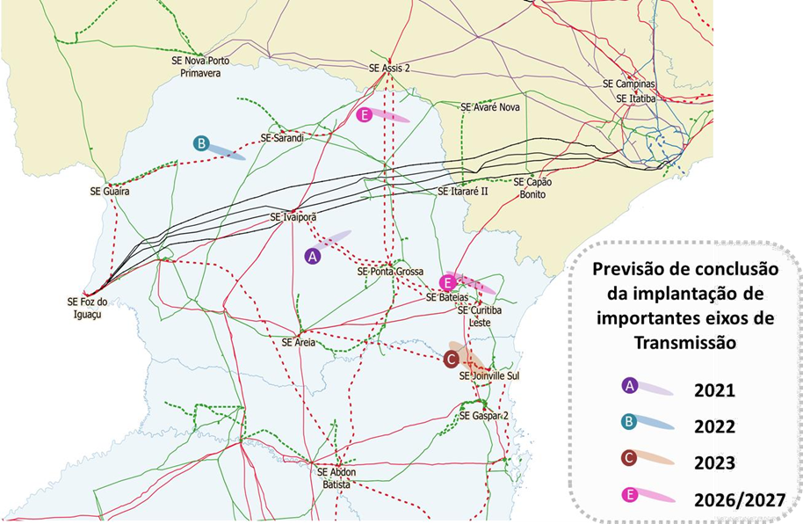

Leilão por Margem de Escoamento
cios
Região Norte - Nordeste
Região Sul
• SE Candiota II 500 kV – 1.850 MW
• SEC Curitiba 138 kV – 370 MW
• SE Rio do Sul 138 kV – 250 MW
• SE Foz do Chopin 138 kV – 200 MW
• SE Corumbá II 230 kV – 290 MW
• SE Pecém II 500 kV - 3.000 MW
• SE Suape II 500 kV - 3.500 MW
• SE Jardim 500 kV – 2.500 MW
• SE Camaçari IV 500 kV – 2.000 MW
• SE Tacaimbó 230 kV – 710 MW
• SE Pau Ferro 230 kV – 1680 MW
• SE Mussuré II 230 kV – 280 MW
• SE V. do Conde 230 kV – 2.935 MW
• SE Silves 500 kV – 1.100 MW
• SE São Luís II 500 kV – 2.000 MW
Região Sudeste – Centro Oeste
• SE Campos II 500 kV – 4.500 MW
• SE Lagos 500 kV – 4.500 MW
• SEC Campos II 500 kV – 4.500 MW
• SE João Neiva II 345 kV – 1.700 MW
Define prioridade operacional

Slide 16
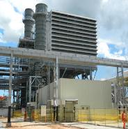
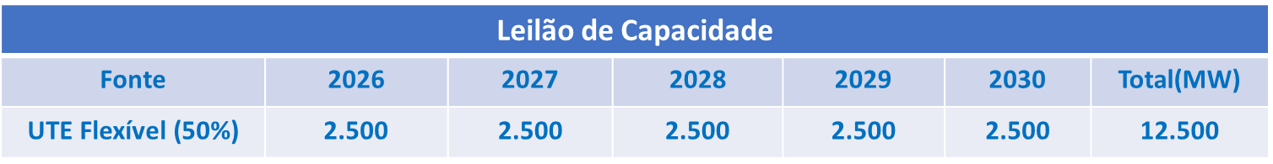
  Expansão de Termelétricas no Brasil
cios
Geração Próximo da Carga.
Leilão por margem de escoamento
Maior segurança elétrica.
Menores custos de perdas e de transmissão.
Mesmo preço de referência.
Redução da tarifas de 0,6% a cada R$ 1,0 Bi.
Térmicas inflexíveis (50%) – Recuperar reservatórios.
Alocação de custos entre o ACR e ACL
2.500 MW
2.500 MW
2.500 MW
2.500 MW
2.500 MW

Slide 17
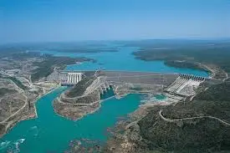
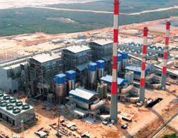
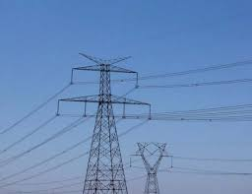

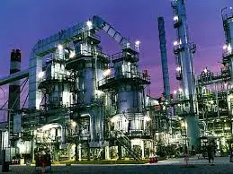

Solução Conjuntural
Oferta de energia
Gestão otimizada dos reservatórios
Aumento da oferta de geração térmica
Importação de energia (Argentina/Uruguai)
Gestão da demanda
Ambiente regulado - ACR
Redução voluntária de energia na indústria
Campanha para o uso eficiente de água e energia elétrica

